Slide 1
非机器学习算法实现
自然语言情感分析
汇报人：董沅鑫
时间：2017/7/16
文本对象：金融类文本

Slide 2
根据词汇频率对分支语句进行调优，
使赫夫曼树的带权路径长度最小
原算法调优
考虑程度副词和否定词位置的不确定性，
调整极性反转的代码并且重写极性判断的分支

Slide 3
确定句界线，根据情况设置
FORWARD_NUM，BACKWARD_NUM参数。
新算法改进
对NEWS的不同部分给予不同的权重（暂且分成三部分）
对前FORWARD_NUM和后BACKWARD_NUM句
采取公式SCORE* = SCORE*TIMES/(TIMES1+TIMES2+..+..).
调整WEIGHT的影响。
对于[ FORWARD_NUM: BACKWARD_NUM ]之间的SCORE计算不考虑频率（文本容量大的情况下，频率*SCORE可能会改变原来的情感趋向），WEIGHT取1

Slide 4
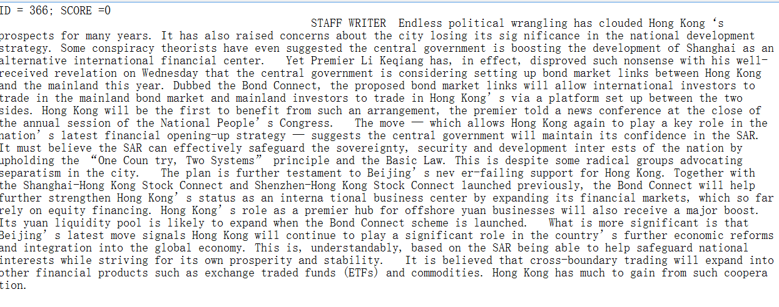
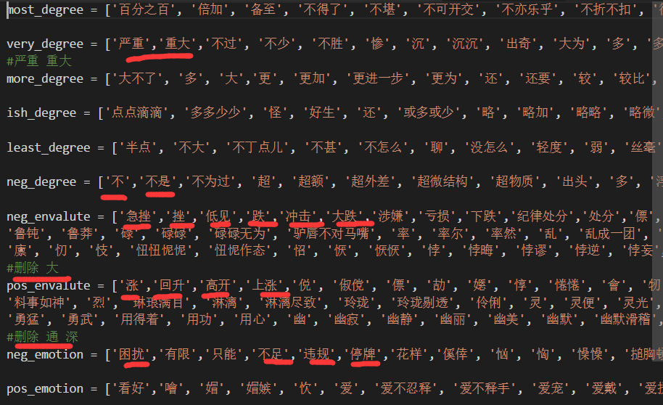
算法的测试
一期测试
将0<id<=1000和 score = 0的记录的content拷贝到
本地进行人工检错。

Slide 5
二期测试
依据原算法的结果和一期测试的改进，来进行二期测试
将数据库原来的news用新算法重跑一遍，并得到SCORE，和原来的SCORE的极性对比。
若极性（认为极性有三种：正/负/0。）不同，
则将(id,new_score,news)重新写入一个新的数据库。
最后，再对新得到的数据库进行检查。
结果是：
约有3/20，即15%的不同。（由于没跑完，所以概率是大体看图1）
对不同的结果进行抽样检测，查看对应的news和极性，并进行判断。（见图2）
算法的测试

Slide 6
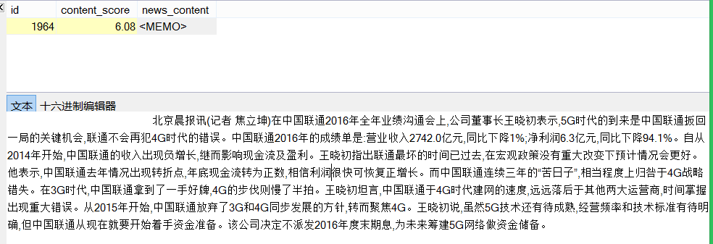
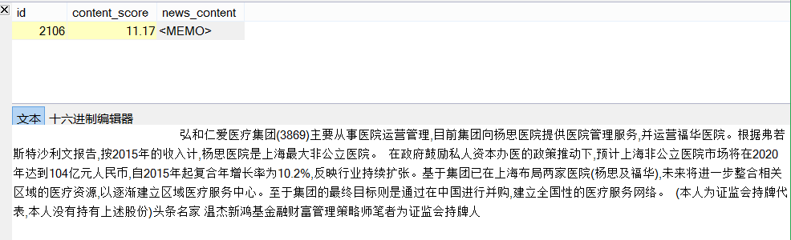
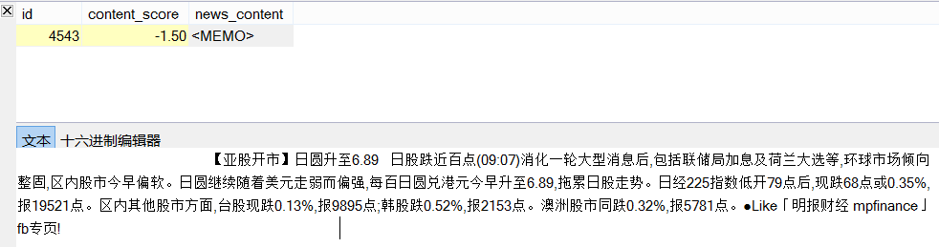

Slide 7
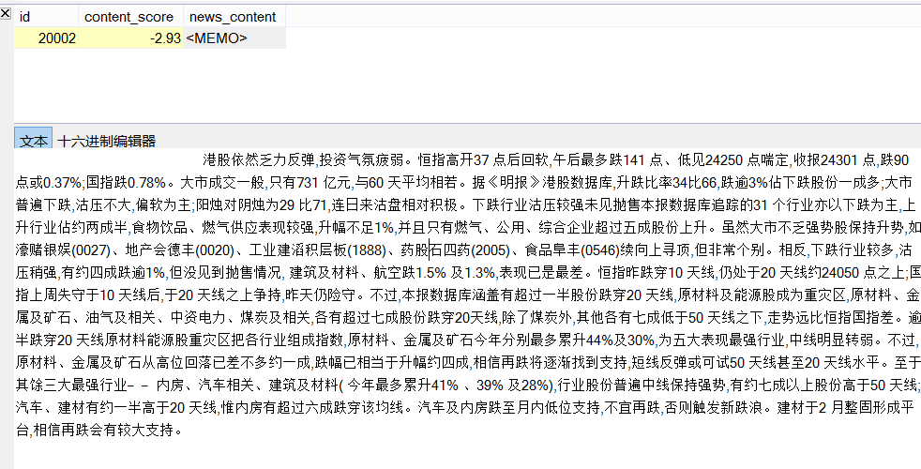
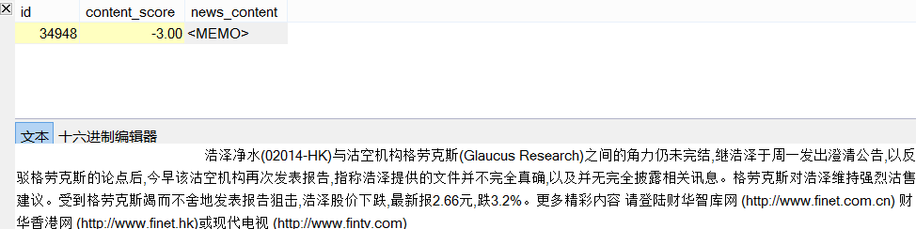

Slide 8
新算法在 [0:FORWARD_NUM]∩[BACKWARD_NUM:news_length]≠∅时，即，文本过短时，会取消WEIGHT的重置，所以在对短文本的效果上和原算法基本无区别。
而新的算法主要是针对news的主体（而不是题目）进行的优化。
由于文本词容量大，所以分词就至关重要。
后期的检错应该集中在对词典的更新上（实在太烂，证据可以看下一张ppt），流程如下：
在数据库中对每条记录查看极性和content主体
首先关注长度和首尾，然后是主体
如果极性正确，pass；
否则，选择代表正确极性的句子，粘贴到脚本中，用jieba自带 的词库分词。挑选其中代表判断的词，在EmotionWord中查找，然后添加（基本不会含有）。
在完成上述的基础上，可以进一步调整WEIGHT、FORWARD_NUM、BACKWARD_NUM这三个参数，使结果更准确。
后期调试

Slide 9
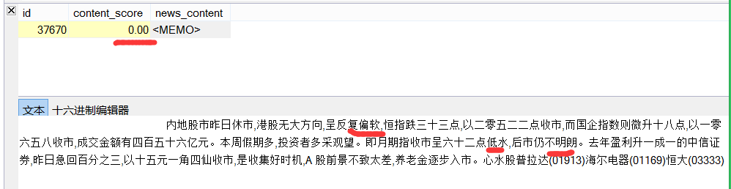
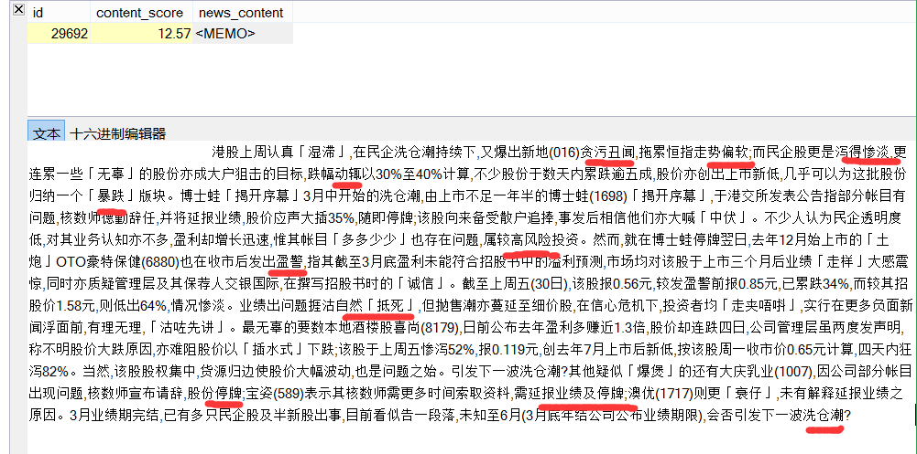
问题在于，对应的关键词在EmotionWord中都找不到。而新算法的一个特点就是对文章进行了重要性的划分，另一个特性就是使用了细致的程度词和极性词的检索。
所以。。。。。
应该按照之前描述的流程对词库进行更新。

